Slide 1



Текст
Osobisty asystent:
CLI Address Book Notatnik
Grupa projektowa #3

Slide 2
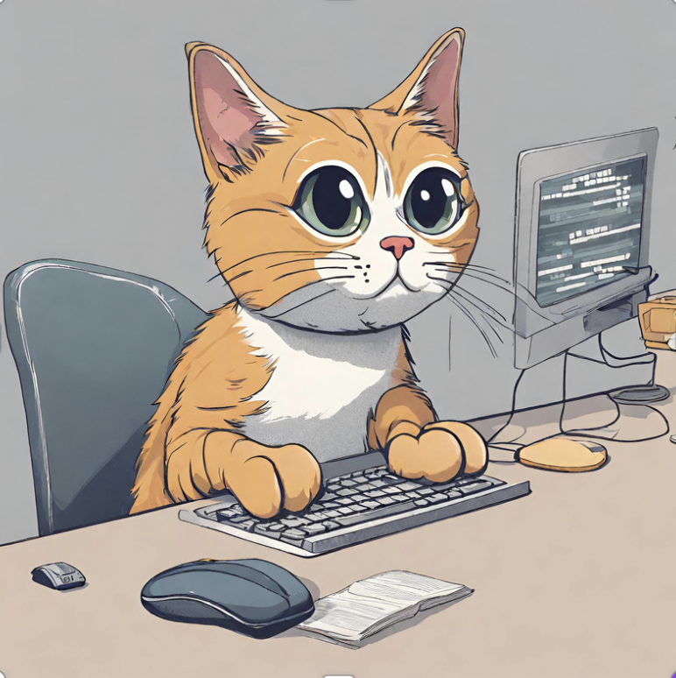


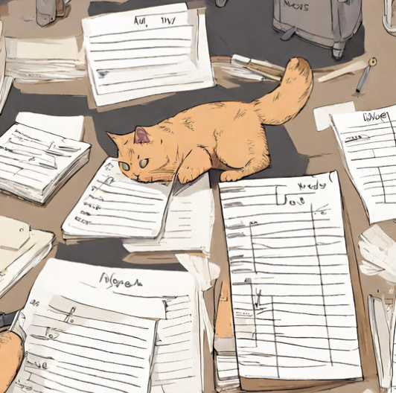

Zespół projektu
Aleksandra Szcześniak
Python developer
Oleksy Kruh
Team Lead
Mikolaj Abdreikin
Python developer
Marcin Frankowski
Mentor
Paweł S
Python developer

Slide 3

Portret średniostatystycznego użytkownika
Andrzej
26 lat
Manager w korporacji
Lubi late i cytrynowy sorbet
Lubi las i chodzić po górach
Potrzebuje prostej aplikacji, która ułatwi mu przechowywanie kontaktów i notatek w jednym miejscu - ma wiele obowiązków i szuka efektywnych rozwiązań pomagających się zorganizować

Slide 4
Jakie problemy rozwiązuje nasza aplikacja
Niezorganizowane notatki
Tworzenie, edycja i wyszukiwanie notatek w jednym miejscu ułatwia prowadzenie notatek zarówno w służbowych, jak i osobistych celach.
System tagowania pozwala na szybkie odzyskiwanie notatek według słów kluczowych.
Zarządzanie kontaktami
Eliminujemy trudności z organizacją kontaktów, wielu numerów telefonów, adresów e-mail swoich znajomych, rodzinie, klientach czy spółpracownikach.
Program zabiezpiecza łatwe przechowywanie i szybki dostęp do kontaktów.
Zapominanie o urodzinach
W pędzącym świecie coraz łatwiej zapomnieć o nadchodzących jubileuszach. Aplikacja umożliwia szybką weryfikację najbliższych urodzin w książce kontaktów.
Pozwala na elastyczne zarządzanie pszypominaniami o urodzinach.
Błędy w danych kontaktowych
Wprowadzanie niepoprawnych numerów telefonów lub adresów e-mail to powszechny problem. Aplikacja waliduje te dane, co zmniejsza możliwość popełnienia błędu przy zapisywaniu kontatku.

Slide 5

Zastosowane technologie
Back-end
PyCharm
VS Code
GitHub
Utilites
PyCharm
Height
Slack
Google Meet

Slide 6
Czas zaprezentować swój projekt
Nie wiem co z tym robić???

Slide 7


Slide 8


